Slide 1




论文分享

Slide 2




目录
引言
国内文章
国外文章
总结
Notes:
这一页的设计感太差了，图标和内容都需要进行修改

Slide 3
引言
基于上周的分享，结合控制流混淆展开调研， 以希如下两点诉求：
对上周提出的方法进行实际检验，去伪存真
对控制流混淆向大家做一个讲述
中文文章选取了知网上查阅到的6篇文章
基于代码移动的二进制程序控制流混淆方法
基于参数化分解树的控制流二次平展混淆方法
抵御控制流分析的程序混淆算法
基于非线性模糊矩阵的代码混淆有效性评估模型
基于冗余代码的控制流混淆算法
基于同余方程和改进的压扁控制流的混淆算法
英文文章选取 webofscience 查阅到的综述文章
Diversification and obfuscation techniques for software security: A systematic literature review

Slide 4
文章总体概述
本次查找到的文章以C 类文章为主，A类和B类文章各一篇
不适合作为初始资料阅读，基础概念介绍不全 + 效果说明不充分
在图表制作和实验效果的展示思路上是有所收获的，包括
在量化强度分析时，使用边和节点的数量进行说明。
使用线图说明时间和空间损耗，同时注意细节，使得线图更加专业化。
论述时，以具体的实例导入再推出结论是一种较好的讲述方式；同时论文中针对前人工作的论述，一定要合情合理，有理有据，这样的文章才能让人信服。

Slide 5
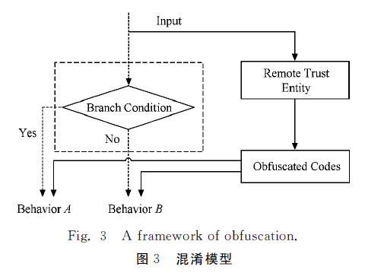
文章创新点概述
虚线是分支的执行过程，实线表示的是程序混淆后的执行过程
通过将部分二进制代码置于远端可信实体，阻止逆向人员获取完整的二进制文件信息；通过插入无意义的非条件跳转指令隐藏原本路径分支的目标地址。
混淆这是层外衣，以今日之观点认为其混淆方法上并没有新的创新。
[1]陈喆,王志,王晓初,贾春福.基于代码移动的二进制程序控制流混淆方法[J].计算机研究与发展,2015,52(08):1902-1909.

Slide 6
文章创新点概述
因为其他的文章引用率不高，且读过文章后对其表述和实验效果是略有怀疑的，因此这里对其思路上的创新进行说明：
不透明谓词的构造结合密码学中的陷门
扁平化中的case值使用混沌理论生成N态不透明谓词进行构造
在对文章的参考文献进行阅读的时候，对不透明谓词，文章 Manufacturing Resilient Bi-Opaque Predicates against Symbolic Execution 提出了利用符号执行本身的缺点进行谓词的构造，从而抵抗符号执行，在文中提出了几种模型：利用符号执行的内存、浮点数、并行程序设计、侧信道

Slide 7
综述
A S H , A S R , Samuel Laurén a, et al. Diversification and obfuscation techniques for software security: A systematic literature review[J]. Information and Software Technology, 2018, 104:72-93.
文章对于代码多样化和代码混淆从1993年到2017年共计357篇文章进行了调研整理，结论证明：
两种技术广泛应用于各种安全目的，并阻止各种类型的安全攻击。不同的技术针对于不同的程序部分，应用于软件开发生命周期的不同阶段；
指出技术使用上的缺点，并且提出针对不同环境使用的建议。
code obfuscation is the process of scrambling the code and making it unintelligible(but still functional), in order to make reverse engineering more difficult. The transformed code is functionally and semantically equivalent to the original code, but is more complicated and harder to comprehend. With the help of code obfuscation, even if adversaries get access to source code, analysis of the code and finding the vulnerabilities will no longer be a simple task.
software diversification refers to changing the internal interfaces and structure of the software to generate unique diversified versions of it.

Slide 8
综述类文章的写法之一：SLR
这里对于systematic literature review （SLR） 进行论述：
Broadly speaking, a systematic literature review is a type of review that collects multiple research studies and summarises them to answer a research question using rigorous methods
引自 Gough, D., Oliver, S. and Thomas, J. (2017) ‘Introducing Systematic Reviews’ in An Introduction to Systematic Reviews. 3rd edn. ed. by Gough, D., Oliver, S. and Thomas, J. Los Angeles: Sage Publications Ltd.
如果打算做某个领域的论文综述，可以使用这种方法，但是一般耗时较长，且需要一定的能力，如下的文章作为参考链接
1. What is a systematic literature review?
(https://www.futurelearn.com/info/courses/systematic-literature-review/0/steps/89023)
2. Literature Review vs Systematic Review (https://libguides.sjsu.edu/c.php?g=230370&p=1528399)

Slide 9
文章提出的问题
自己的感觉是这种方法本身先提出问题，经过调研回答问题。本文提出了四个问题：
What is the aim of obfuscation/diversification being used?
What is the status of this field of study?
outputs per annum
types of studies reported
collaboration of academia and industry
In what environments the techniques are used/studied in order to boost the security
the programming language and execution environment the techniques are used for
What mechanisms have been proposed/studied?
the obfuscation/diversification method used
target of transformation
level and stage
cost and effectiveness of the approach

Slide 10
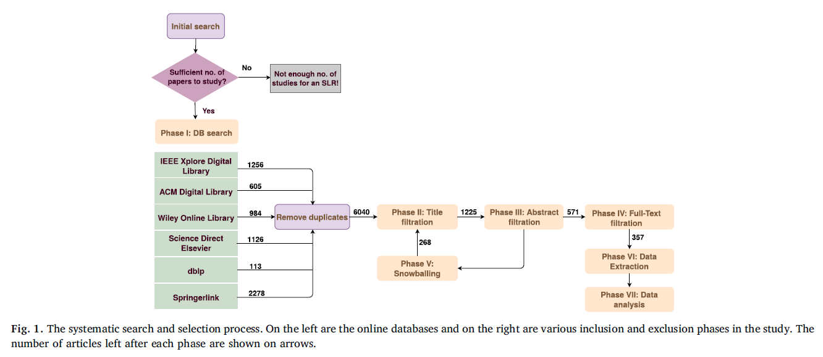
the systematic process for collecting data
IEEEXplore Digital Library，官方的介绍， 2. ACM Digital Library
3. Wiley online library 4. ScienceDirect
5. Dblp 6. SpringerLink
snowballing（对于系统调查中“滚雪球”，就是在参考文献中确认候选的新的相关文献，延伸阅读内容 “Snowballing” in Systematic Literature Review）

Slide 11
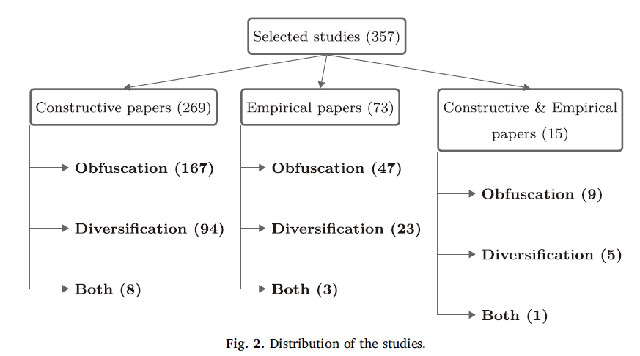
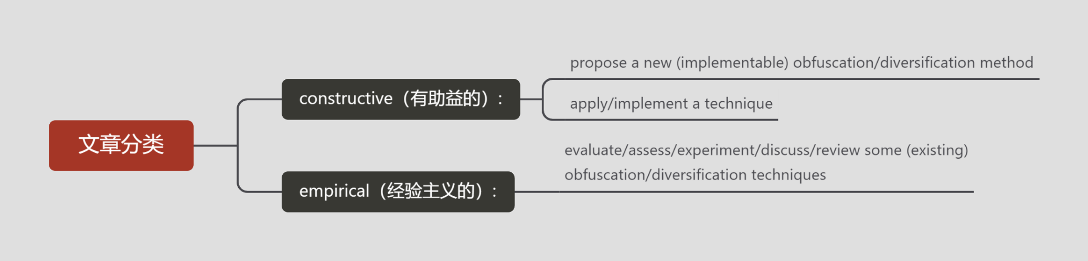
Status of the field of study

Slide 12
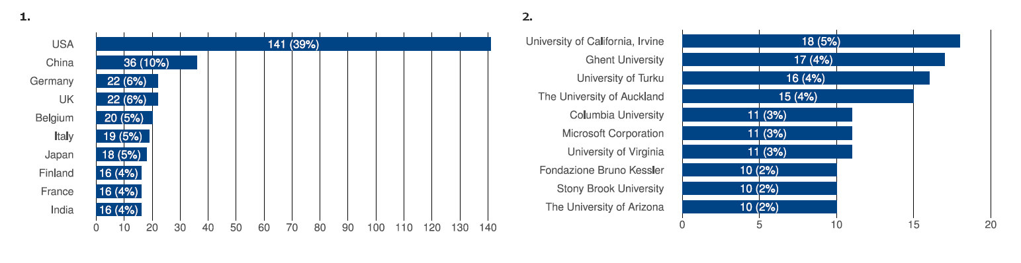
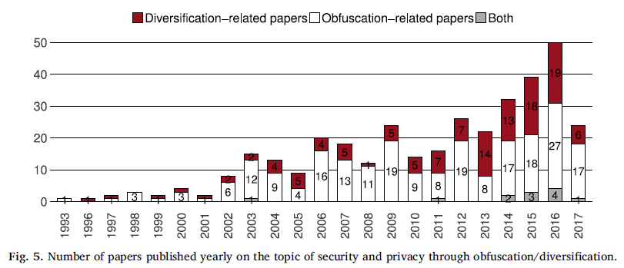
Status of the field of study

Slide 13
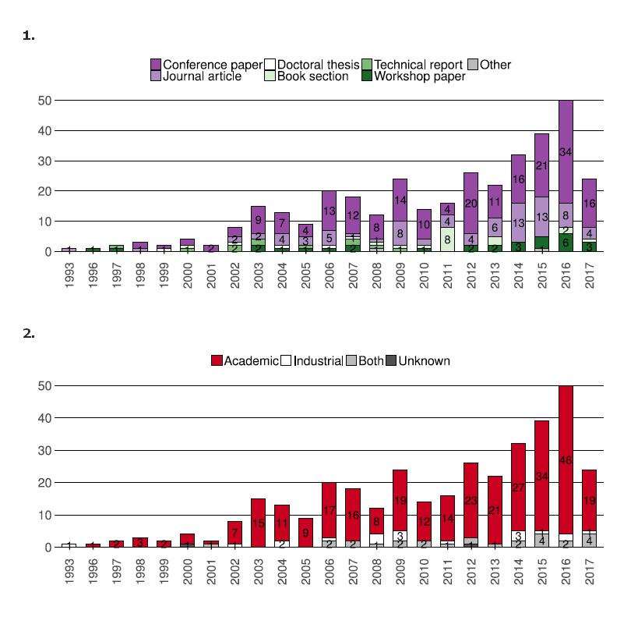
Status of the field of study

Slide 14
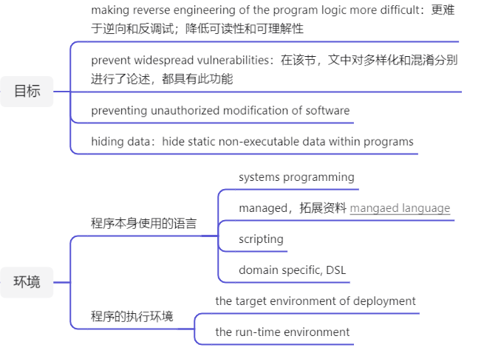
Aim & environment
managed，拓展资料 mangaed language
produce programs that are consumed within a specific runtime environment

Slide 15
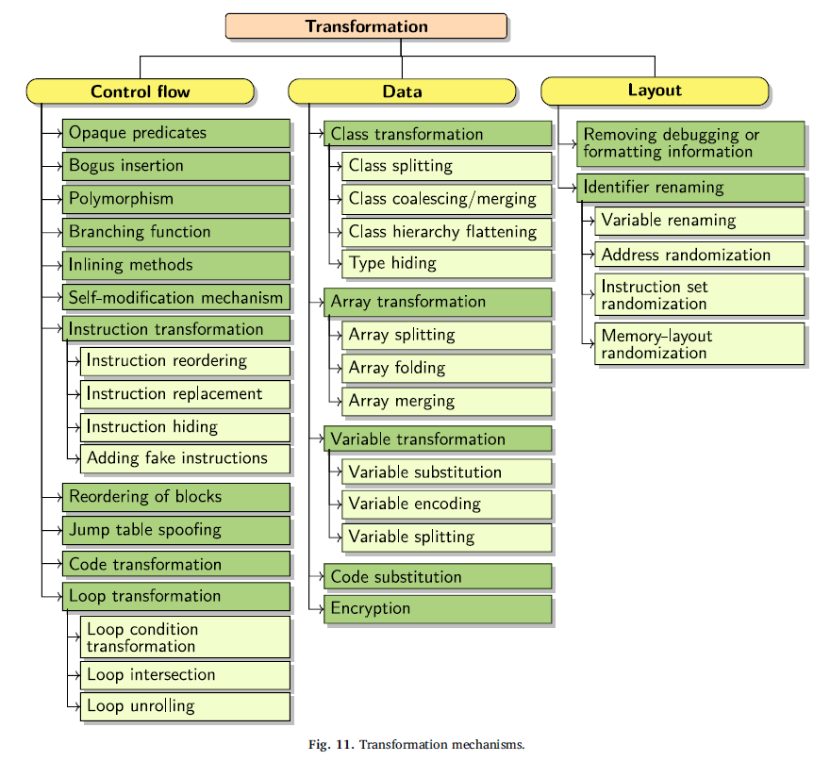
mechanism: methods
control flow obfuscation: aims at altering/obscuring the flow of a program to make it difficult for an attacker to successfully analyze and understand the code
data obfuscation: aims at obscuring data and concealing data structure of a program
layout obfuscation: targets the program's layout structure through renaming the identifiers and removing the comments, information about debugging, and source code formatting.

Slide 16
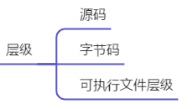
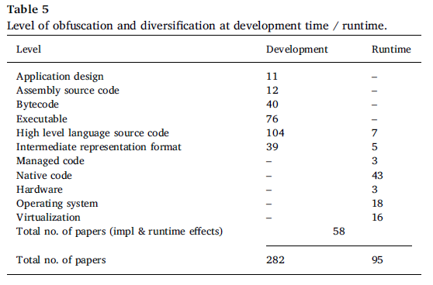
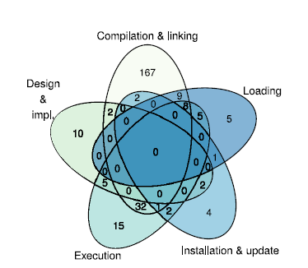
mechanism: level

Slide 17
Research gaps
代码多样化引起的全局更新问题
多样化带来的系统更新问题
代码混淆或者多样化本身就是一种和逆向分析的军事竞赛
缺乏标准的指标，对开销和有效性进行评估；创新是一方面，另一方面对现有方法进行有效的评估，去除坏的，充分利用好的。
混淆或者代码多样化可以用于更多的领域：
云计算和虚拟环境
基于容器的虚拟化代码多样化
IOT中使用，雾计算

Slide 18
总结
混淆发展到今天有30年左右的时间，技术本身并没有大的创新点，基本上和Collberg在20年前提出的思路是一致的，虽然在“质”上并没有大的创新，但是在各自门类下不断有新的“量”的创新推进，虽然大家目前都在诟病混淆本身的评估指标不够量化，不够标准化，但目前提出的诸多新的方法论本身在可操作性和通用性上存在固有的局限性，且在产业内混淆使用的效果和程度并没有相关的研究综述，当然不是唱衰混淆方法，是觉得混淆会有新的技术转机：
1. 混淆本身和其他理论的易结合性，重要的是不要局限目光
2. 从文章的调研结果可以看出大家的关注程度在不断增加，并且确实到达了一个瓶颈期
3. 开源的浪潮会强化知识产权的进一步保护

Slide 19
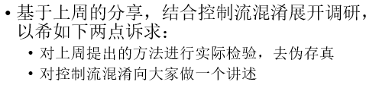
请循其本
论文的调研方法：
泛读 + 精读：有些文章真的不用浪费太多时间；期刊质量
标题、摘要、介绍、总结、实验、具体细节
控制流混淆：
最开始打算写控制流的发展历程，但是看了中文后，感觉大家好多奇淫巧计，有些不知道正确的主途，后面就转成了综述文章对于混淆的介绍。
控制流混淆是通过对原程序的执行流进行增、改、拆的操作，以增强程序的复杂度，增加程序分析路径、减小程序的易读性为目的的混淆方式，不同于数据混淆和布局混淆，本身更多基于程序中的基本块进行处理操作。

Slide 20


THANK YOU

